Slide 1
Etna Hitech scpa
Un cambiamento ecosistemico nel mondo dell’agrifood

Slide 2

Chi è Etna HiTech
L’Ecosistema Digitale di Etna HiTech (EHT) è costituito da PMI che operano nel settore ICT.
EHT nasce come Società Consortile per Azioni nel 2005 e diventa consorzio stabile nel 2015.
EHT è un luogo di co.opetition (cooperative competition) in cui la cooperazione e il confronto creano un ambiente vivo e stimolante.

Slide 3


Innoviamo per creare Valore, Insieme
I partner di EHT nell’agrifood:
Agricolus S.r.l. è una startup, partner di EHT per la filiera dell’Agrifood, nata nel 2017 che sviluppa soluzioni per supportare la Smart Agricolture. La mission è quella di supportare coltivatori, agronomi, agri-food processors e altri operatori del mondo agricolo nell’ottimizzazione delle pratiche agronomiche, utilizzando le più moderne tecnologie di raccolta e analisi dati.
ELMI è socio di EHT.
Opera nel settore ICT da oltre trent’anni come system integrator, proponendo soluzioni di sviluppo e gestione dei sistemi informatici prevalentemente nel territorio Siciliano

Slide 4
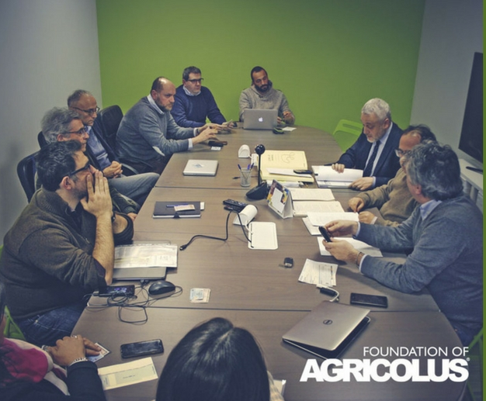
Cosa fa Agricolus
Il cuore tecnologico dell’azienda è un ecosistema cloud di applicazioni per l’agricoltura di precisione: Sistemi di Supporto alle Decisioni, modelli previsionali, lotta intelligente alle fitopatie e telerilevamento. Una soluzione completa per gli operatori agricoli.
La visione di un futuro sostenibile, l’elevata professionalità, l’esperienza pluriennale ed un dinamismo assoluto definiscono l’identità di Agricolus S.r.l., la cui forza consiste in un team multidisciplinare: Agronomi e Sviluppatori, Tecnici GIS e Data Scientists al servizio della moderna agricoltura.
La tecnologia utilizzata in Agricolus è tra i casi di successo in ambito di Smart Agriculture a livello europeo.

Slide 5

La soluzione Agricolus
Agricolus è la soluzione di Smart Farming che in un’unica piattaforma:
Fornisce gli strumenti fondamentali per coltivare secondo criteri scientifici e innovativi: mappare i campi, consultare le analisi satellitari, registrare le operazioni colturali, consultare le previsioni meteo;
Mantiene una connessione a stazioni meteo e sensori in campo;
Fornisce modelli previsionali per fenologia, difesa, concimazione e irrigazione e un sistema di supporto alle decisioni (DSS)
Facilita la gestione del lavoro dei collaboratori e l’integrazione con macchinari agricoli;
Fornisce mappe di prescrizione e produzione con gestione per zone.

Slide 6

Cosa fa Elmi
ELMI può vantare un’esperienza pluriennale per quanto riguarda la realizzazione di soluzioni di tracciabilità alimentare calati a pieno nei processi industriali.
L’obiettivo di diffondere nel mondo i propri prodotti non può non considerare il tema della garanzia e dell’affidabilità dei beni che vengono immessi nel mercato in merito alla provenienza delle materie prime e alla loro trasformazione.
ELMI ha sottomesso di recente al MISE un progetto denominato “3T–CHAINFOOD – Traceability, Trasparency and Trust with blockCHAIN for FOOD” in cui, avvalendosi della blockchain e dell'IoT, verrà realizzato il prototipo di una soluzione destinata a rendere digitale tutto il processo che determina la vita di un prodotto alimentare con un focus rivolto alle filiere produttive della carne e del pesce.

Slide 7
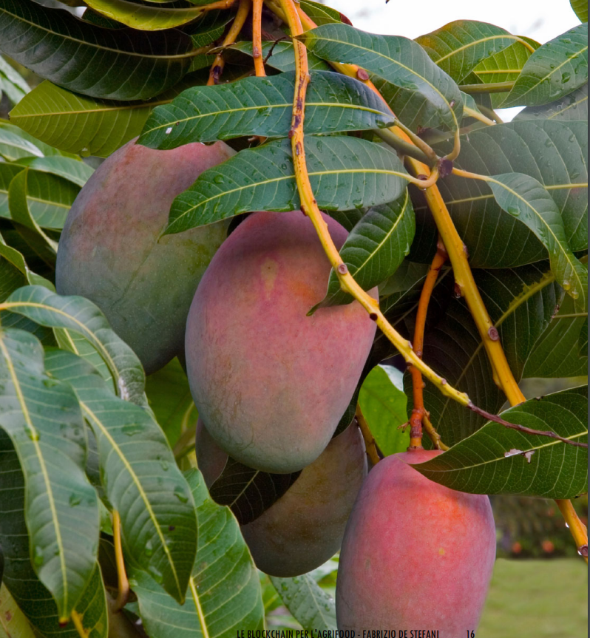
La tecnologia Blockchain
La tecnologia Blockchain nasce nel settore finanziario ma la sua applicazione ha un potenziale ancora più elevato se applicato all’industria e, in particolar modo, a quella alimentare.
Blockchain rende la supply chain più trasparente e robusta in termine di prevenzione della contraffazione e sofisticazione degli alimenti. Inoltre, consente a tutta la catena di essere più reattiva a qualsiasi incidente di sicurezza alimentare. Walmart, che vende il 20% di tutto il cibo negli Stati Uniti, ha da poco completato due progetti pilota blockchain.

Slide 8

Il consorzio MeditChain
ELMI ha contribuito nel 2018, in qualità di socio fondatore, alla nascita del primo consorzio del mediterraneo in ambito blockchain denominato “MEDITChain”, al fine di offrire servizi alle imprese secondo i seguenti scopi:
- Decentralizzazione;
- Trasparenza;
- Sicurezza e immutabilità dei dati.
La Meditchain nasce nel Comune di Palermo, al centro del Mediterraneo, per mettere in campo le competenze tecnologiche in ambito Blockchain.
L’obiettivo del consorzio è quello di contribuire allo sviluppo sostenibile, economico e sociale dell’area mediterranea attraverso azioni a carattere istituzionale e pubblico e promuovere attività di ricerca scientifica e applicata in genere e in particolar modo della tecnologia Blockchain.
La Blockchain del Mediterraneo

Slide 9

La visione strategica di EHT nell’Agrifood
Grazie alle tecnologie sviluppate e alle partnership a cui ha dato vita, EHT punta a produrre un cambio di paradigma organizzativo che propende verso logiche di rete ed ecosistemiche volte a gestire relazioni di sistema complesse e interdipendenze tra molteplici attori.
Ciò sarà possibile attraverso l’utilizzo armonico di diverse tecnologie finalizzate a migliorare la resa e la sostenibilità delle coltivazioni, la qualità produttiva, la trasformazione, la distribuzione e la commercializzazione.
EHT infatti oltre a puntare alla realizzazione di nuovi servizi di interazione e fruizione delle informazioni in ambito alimentare, tesi a fortificare la consapevolezza e la fiducia del consumatore finale, intende creare nuove opportunità di mercato e nuovi modelli di business grazie alla quantità e alla qualità dei dati raccolti.

Slide 10

Opportunità trasversali delle soluzioni EHT
Nuovi modelli di monetizzazione in grado di ottimizzare lo sfruttamento dei dati prodotti lungo l’intera filiera;
Nuovi modelli di sostenibilità grazie alla capacità di elevare il valore del dato isolato, favorendone la sua integrazione, armonizzazione, correlazione, certificazione e monetizzazione;
Trasferimento di know how tra ricerca ed impresa
Processi virtuosi di scambio di competenze ed esperienze

Slide 11
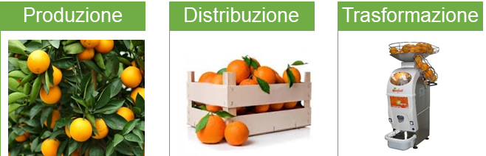
ciTrace
ciTrace è un progetto di Etna Hitech basato sulle tecnologie e le strategie dell’agribusiness:
Precision Farming
IoT
Big Data
Intelligenza Artificiale
Obiettivo finale è la generazione congiunta di prodotto-processo-mercato grazie all’utilizzo delle nuove tecnologie della comunicazione e dell’informazione.
Un progetto del valore complessivo di €14 MLN.

Slide 12
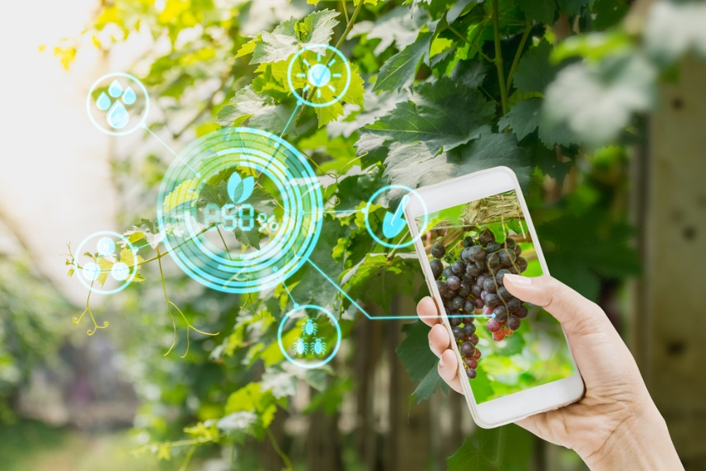
ciTrace
Il progetto propone una reinterpretazione del concetto di tracciabilità, declinando una soluzione centrata sul dato (DataHub), che guarda al prodotto come un vettore di informazioni.
Il DataHub agisce come un concentratore di informazioni armonizzate sulle quali basare un set di servizi a valore aggiunto per la filiera, modelli business basati sulle informazioni, nuovi approcci di marketing e modelli-sistemi economici alternativi auto-sostenibili e auto-rigenerabili.
Il progetto consentirà in particolare l’attivazione di un processo di “tracciabilità aumentata” del prodotto: dal campo fino al consumatore finale. Ciò permetterà alle aziende della filiera:
l’ottimizzazione dei sistemi di produzione,
l’elaborazione di nuovi modelli di collaborazione orizzontale all'interno della catena del valore,
l’ottimizzazione energetica dei processi,
la gestione logistica,
il miglioramento delle prestazioni in termini di rapidità,
precisione e flessibilità.

Slide 13

Contatti
www.etnahitech.com
info@etnahitech.com
T +39 095 8738230
Viale Africa 31
95129 Catania (CT)

